Slide 1
ARTICULATE STORYLINE
שיעור 3 – שימוש במשתנים

Slide 2
שימוש במשתנה – למה?
צבירת נקודות בסוף מבחן / סדרה של מבחנים
מניפולציה על נקודות שנאספו (שאלות בונוס)
חוויה אישית ללומד: אפשרות להקליד את שמו
הצגת שם הלומד בסוף יחידת הלימוד / הקורס
הפקת תעודת סיום אישית ללומד
שליחת נתונים מדויקים עבור ה- LMS

Slide 3
מה נלמד?
יצירת משתנים
שימוש במניפולציות ותנאים לוגיים על המשתנים
הצגת פלט למשתמש
חשיבות סדר הופעת הפעולות ('triggers')
ה'סכנות' בשימוש בפונט עברי ובצידוד RTL

Slide 4
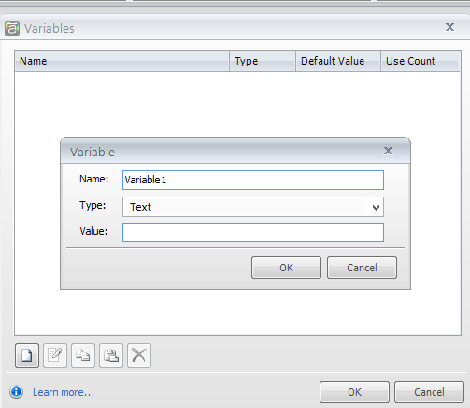
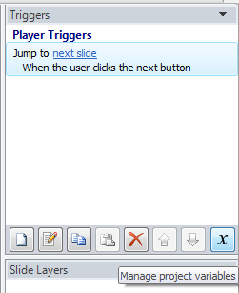
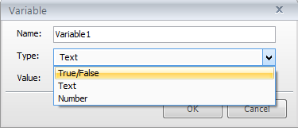
יצירת משתנה
מתן שם
בחירת סוג:
בוליאני/ טקסט/ נומרי
מתן ערך ראשוני
Notes:
תרגיל אורך יתבצע במקטעים בהתאם לפעולה המוצגת בכל שקף.
דגשים:
תיבת טקסט, תווית הנחיה, כפתור פעולה

Slide 5
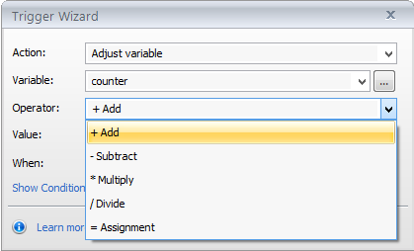
אופרטורים לוגיים
Notes:
הקבלה למשתנים שכבר נלמדו בקורסים אחרים כמו:
C#, VB

Slide 6
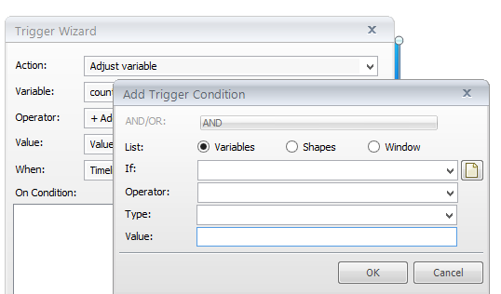
תנאים
Notes:
הקבלה ליצירת תנאים שנלמדו בקורסים אחרים כמו:
C#, VB, FLASH
אזכור: ניתן לבצע תנאי על צורה / מחוות עכבר ועוד...

Slide 7
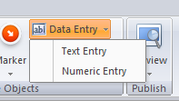
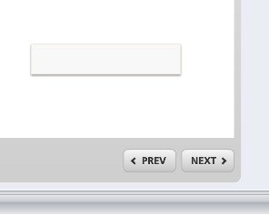
סוגי תיבות הקלדה
בחירת סוג:
טקסט/ נומרי
תוצאה על המסך
Notes:
בעת בחירת תיבה, נוצר אוטומטית משתנה בעל שם וסוג התואמים את בחירת המשתמש (טקסט/נומרי)

Slide 8
שאלות
Notes:
בעת בחירת תיבה, נוצר אוטומטית משתנה בעל שם וסוג התואמים את בחירת המשתמש (טקסט/נומרי)

Slide 9
תודה רבה!
Notes:
בעת בחירת תיבה, נוצר אוטומטית משתנה בעל שם וסוג התואמים את בחירת המשתמש (טקסט/נומרי)

